Slide 1
我不是一个坏小孩
汤 珺

Slide 2
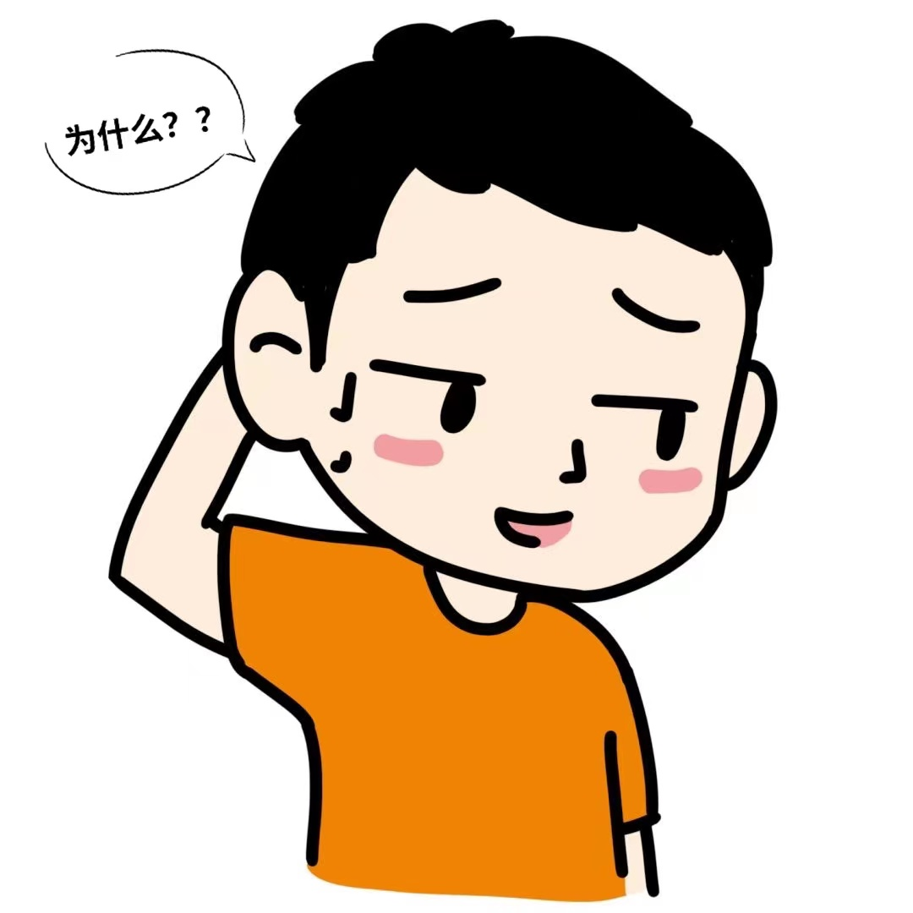
我是小A
我是小A，是一个腼腆内向的男孩，从小到大，我都很乖巧，不需要爸爸妈妈操心。虽然我很想交朋友，但是不知道为什么，我总也找不到真正的朋友！

Slide 3
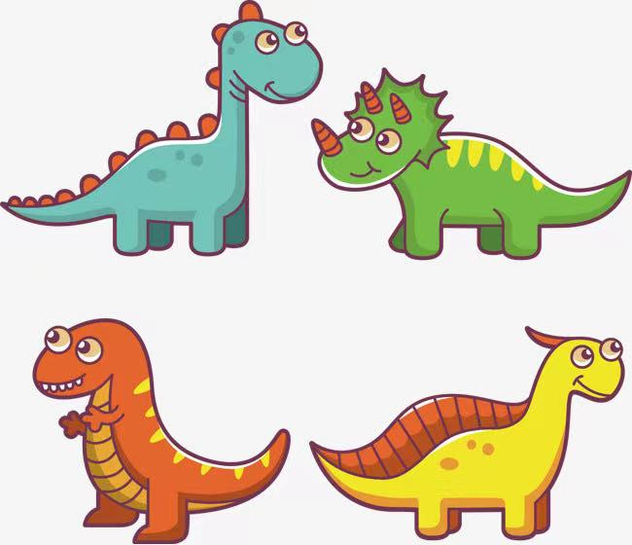
我是小A
我很喜欢恐龙，所以我家里有各种各样关于恐龙的书。
我会背诵所有看过的关于恐龙的书，但是，似乎我身边
的人都不太喜欢听。

Slide 4
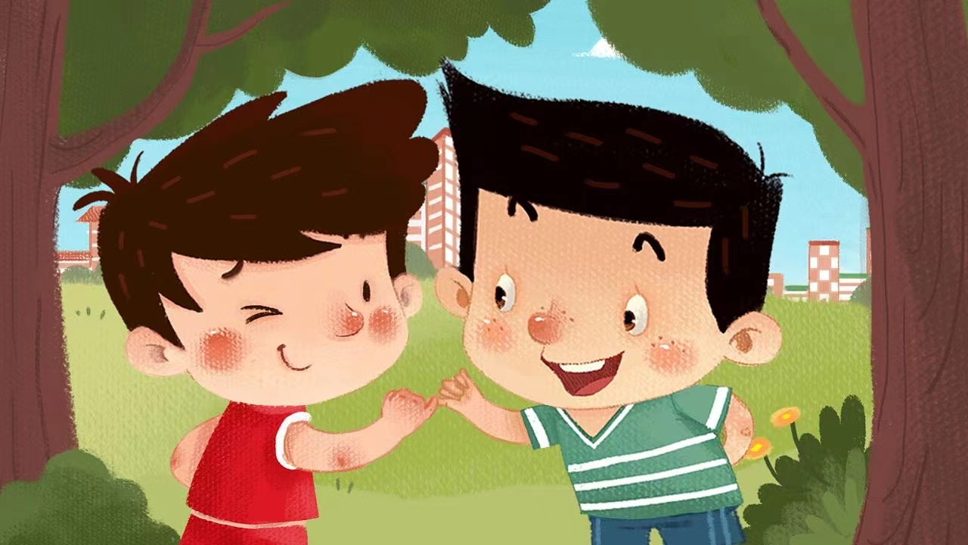
我是小A
我的学习成绩一直不错，在班上属于中上等。可是，
我常常一个人玩，我好想要一个好朋友。

Slide 5
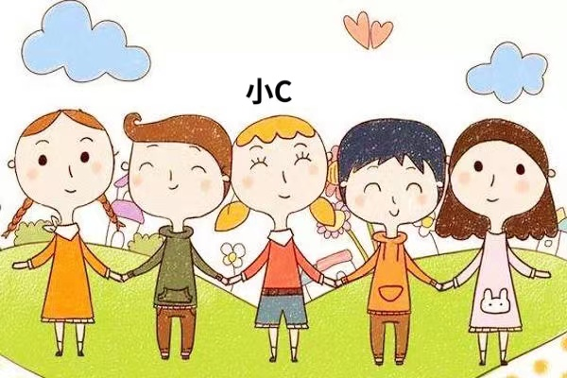
我是小A
我读初一了，到了新的学校。我发现班上有一个长得很
漂亮的女孩子，她叫小C。有大大的眼睛，扑闪扑闪的，
常常面带笑容，对每个人都很友好。我很喜欢她，我想
和她做朋友！

Slide 6
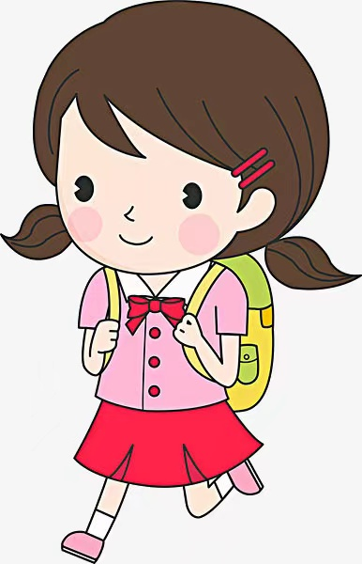
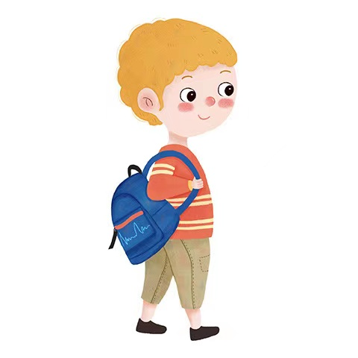
我是小A
上课的时候，我总是偷偷地看她。下课了，她会出
教室，放学了她会回家。我不能每时每刻都看到她了。

Slide 7

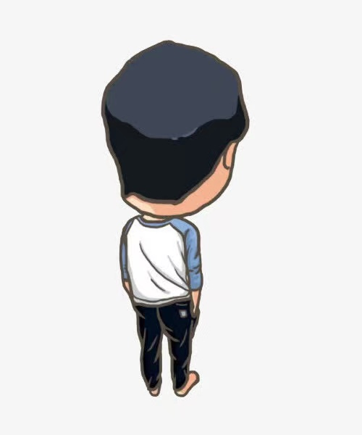
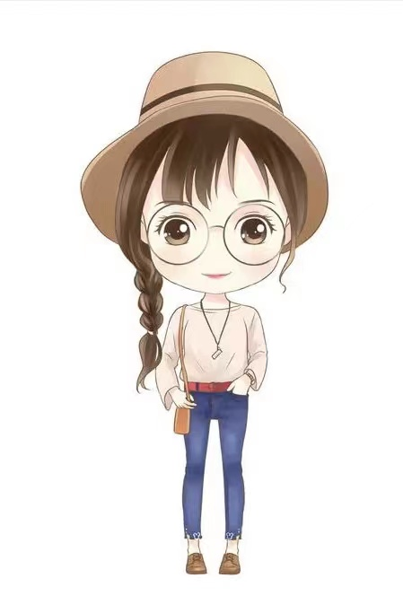
我是小A
于是，每次下课，她出了教室，我都会偷偷地跟着在她
的身后，悄悄地看着她。她一直在我的视线里，直到有
一天，我发现她下楼了，我连忙悄悄地跟了上去，直到
我不小心跟到了......女厕所门口！

Slide 8
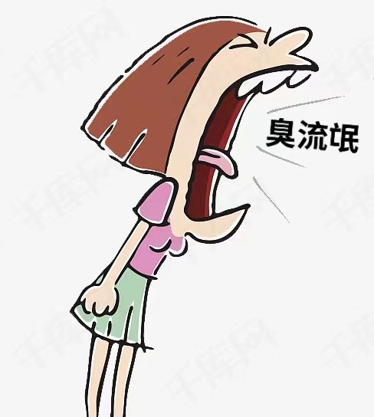
我是小A
啊！臭流氓！我被这声尖叫惊醒。

Slide 9

我不是坏孩子！
可是，我不是坏孩子！我只是喜欢她，想和她做朋友！
想时时刻刻看到她！

Slide 10
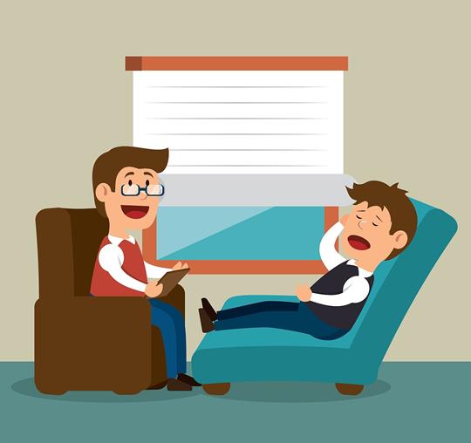
我不是坏孩子！
小A被学校勒令带他到医院就诊，在医生耐心的询问下，
他讲述了整个事件的经过。小A感到非常委屈，不知道
自己到底错在哪里！

Slide 11
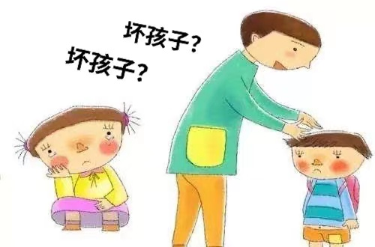
小A是品德败坏吗？
从小A的行为表现，很多人会认为，这是一个品德有问题
的孩子。

Slide 12

小A是品德败坏吗？
但是，作为一名儿童精神科医生，我们有不同的看法。

Slide 13
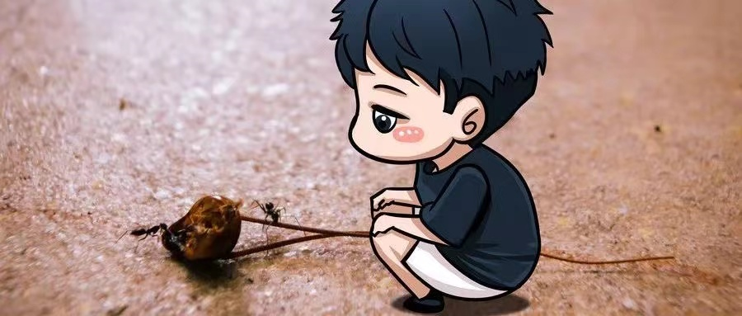
其实，小A患有孤独谱系障碍，就是我们俗称的孤独症、自闭症。

Slide 14
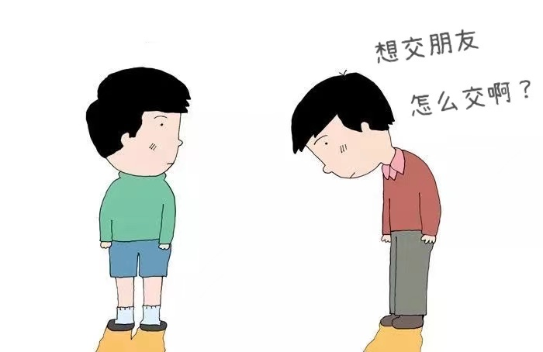
他的表现不同于典型孤独症的孩子，他喜欢与人交往，但是社交沟通的方式不恰当。比如他与人交谈的内容，比如他喜欢一个人的方式。

Slide 15
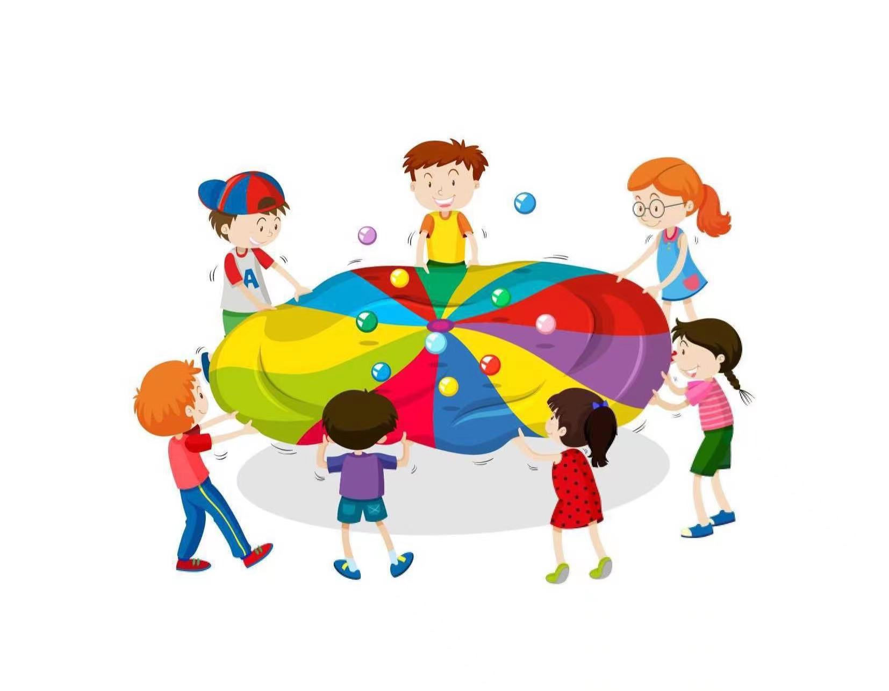
他的智力是正常的，所以他的学业成绩保持中上，周围人在他年纪小时，难以发现他和其他孩子的不同。

Slide 16
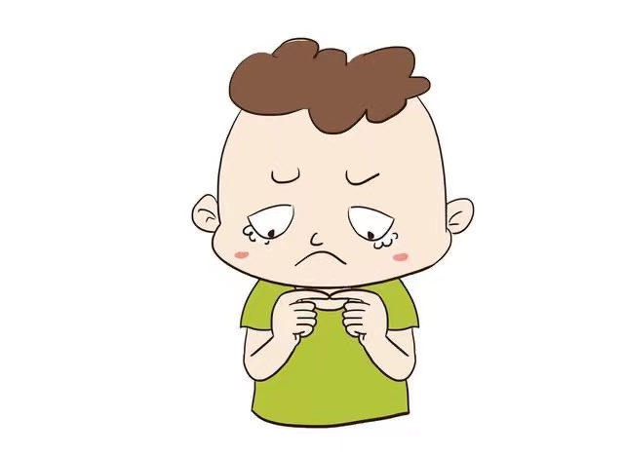
孤独谱系障碍在临床上有什么样的表现呢？
人际交往障碍
缺乏集体游戏兴趣、缺乏与他人沟通的技巧、长时间自娱自乐、不恰当的眼神对视（不看人或眼神躲闪）。难以和同龄人建立同伴关系 。

Slide 17
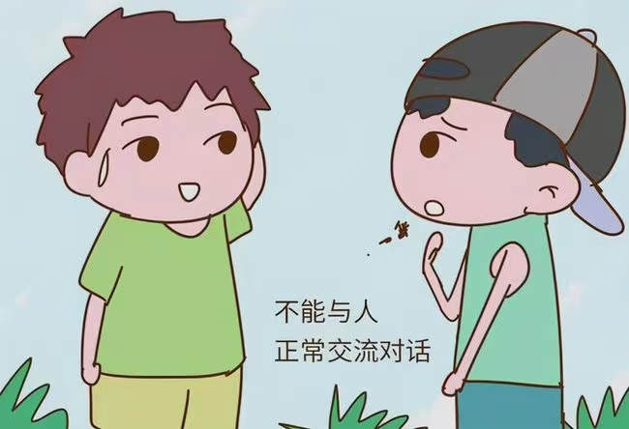
语言交流障碍
一部分患者表现为语言发育迟缓或者不能用语言正确表达、不会用手势、缺乏丰富的表情；语言理解能力受损、会模仿他人说话、常伴有无意义的自说自话。一部分患者无语言发育迟缓，反复与他人说同一话题。

Slide 18
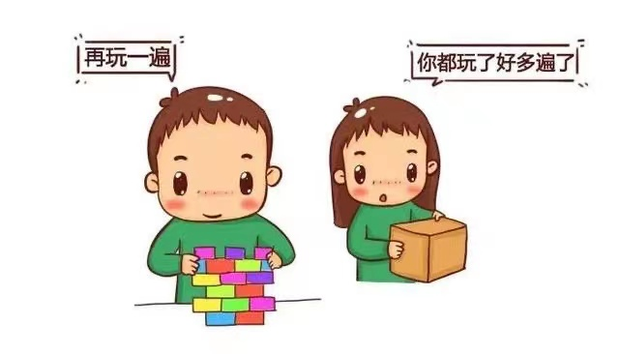
兴趣狭窄和行为刻板、重复
痴迷某一种或多种活动模式、某些刻板重复的行为例如来回走步、奔跑、转圈，并且拒绝改变这种动作或行为的模式。

Slide 19
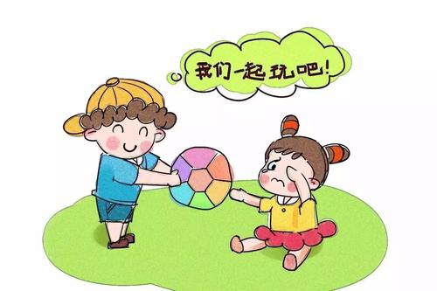
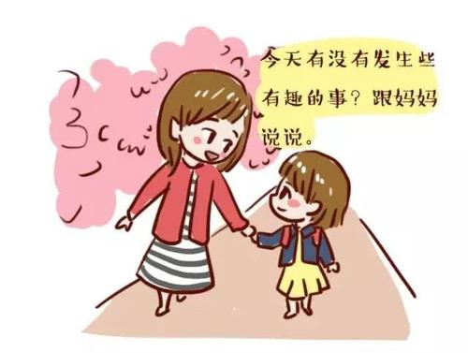
父母如何做好早发现、早诊断、早干预？
早期的发现非常重要，父母在养育孩子的过程中不仅仅要关注孩子的智力是否正常，同时需要关注孩子的社交沟通、语言表达能力。

Slide 20
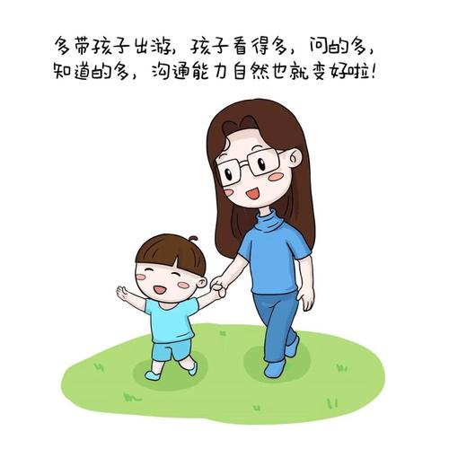
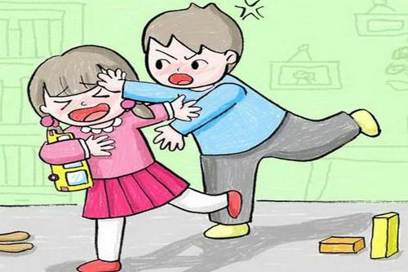
父母如何做好早发现、早诊断、早干预？
鼓励孩子多与外界接触，给孩子的行为以正性的解释，并鼓励孩子用恰当的方式进行社交。

Slide 21
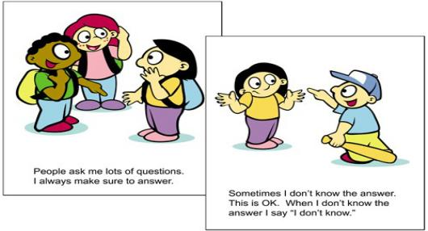
父母如何做好早发现、早诊断、早干预？
通过角色扮演、社交故事等方法可以帮助孩子认识规则和行为准则。

Slide 22
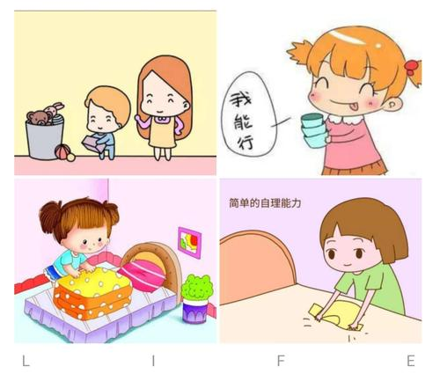
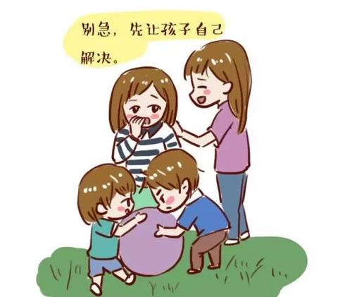
父母如何做好早发现、早诊断、早干预？
鼓励孩子提高自己的生活自理能力、应对能力。

Slide 23

小A 的故事结束了，而我们的生活中像小A这样的孩子还有很多很多，需要我们的发现和关爱！

Slide 24
谢谢

